Slide 1
Kokemuksellista oppimista Second Lifessa – case Sotunki
Virtuaaliopetuksen päivät
Ti 3.12.2013
B3 Pelit ja virtuaalimaailmat
Marianna Sydänmaanlakka, Sotungin etälukio, Vantaa
hankevastaava

Slide 2
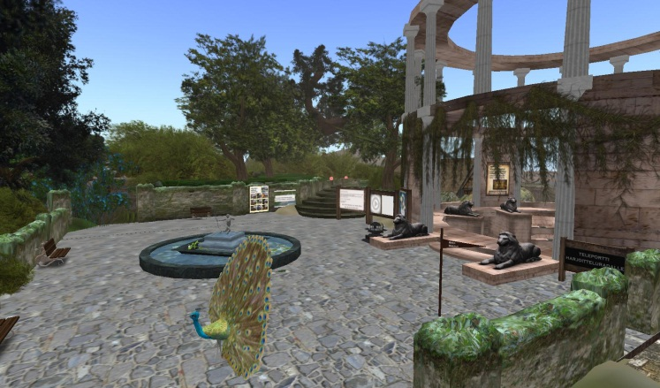
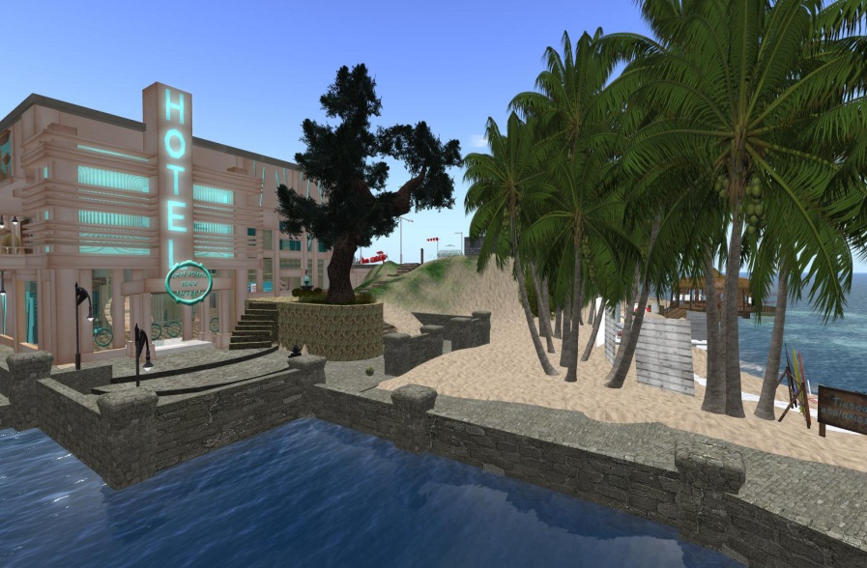
Virtuaalinen oppimisympäristö
Sotungin ”saaristoon” kuuluu kaksi saarta: Sotunki-saari ja Sotunki 2 -saari. Lisäksi saarten yläpuolella on yhteensä 14 taivastasoa.
Sotunki-saari
Sotunki 2 -saari

Slide 3
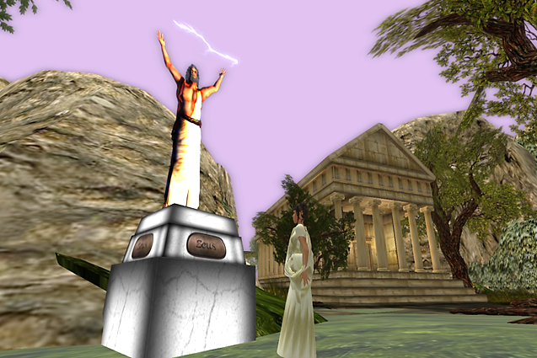
Mitä saarellamme on?
Sotunki-saarten oppimisaihioita lukioon (ja yläkouluun):
(kpl)
ÄI 10
S2 2
EN 5
RA 2
RU 1
BI 3
GE 1
HI 4
KE 3
OPO 3
FY 3 Yhteensä: 11 oppiainetta, 37 aihiota

Slide 4
Opettajat uuden tekijöinä
Melkein kaikki etälukion opettajat ovat käyneet SL-koulutuksessa ja suurin osa on myös mukana projektissa.
2009-2014 mukana on ollut 18 opettajaa
Tällä hetkellä mukana on 12, eli yli puolet opettajakunnasta

Slide 5
Opettajat uuden tekijöinä
Perehdyttämiskoulutus
Jatkuva pedagoginen ja tekninen vertaistuki
Jatkuvat ”Virtuaalipajat” opettajille = aikaa suunnittelulle, ideoinnille ja jakamiselle
Yhteydenpito saarten rakentajaan (ulkopuolinen ostopalvelu)
Apuopettaja mukana opetuskokeiluissa
Yhdessä rakentunut innostus

Slide 6
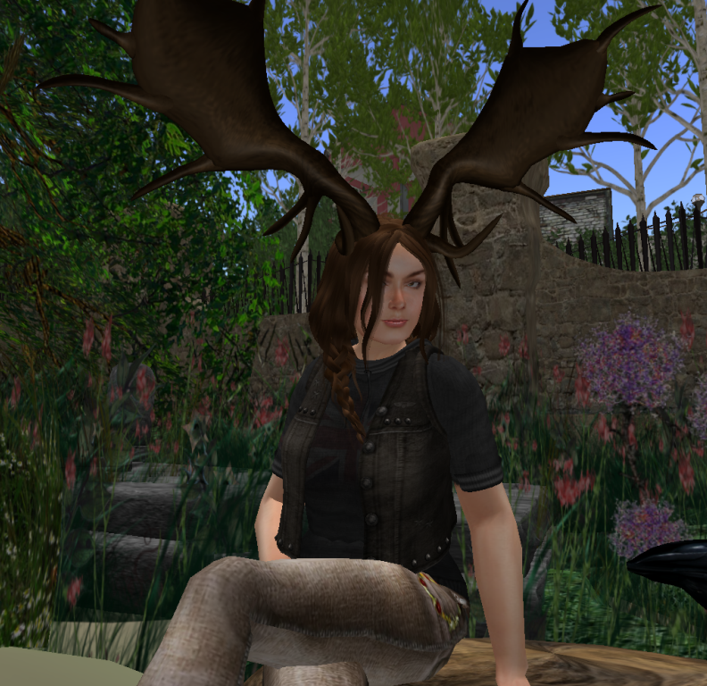
Virtuaalipedagogiikkaa Sotunkisaarilla
Saariemme rakentajana on ollut Metaverstas Oy. Kuvassa rakentaja Annika Keskinen (avatar Yolanda Hirvi).
Opettajien työnä
- ideoida aihioita
- tuottaa niihin materiaaleja
- opastaa opiskelijoita
toimimaan virtuaalimaailmassa.

Slide 7
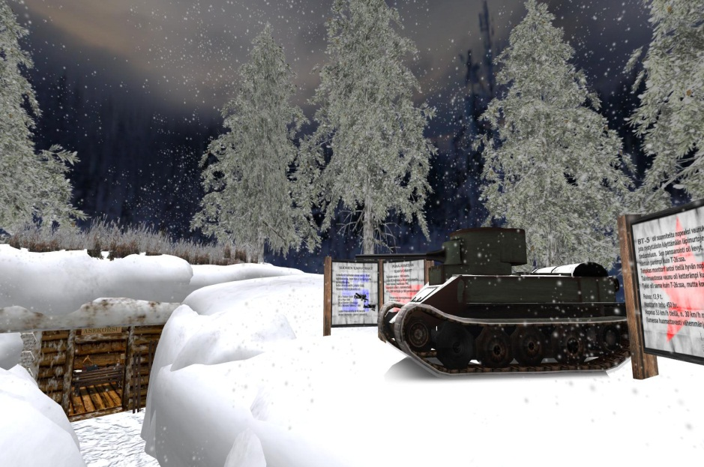
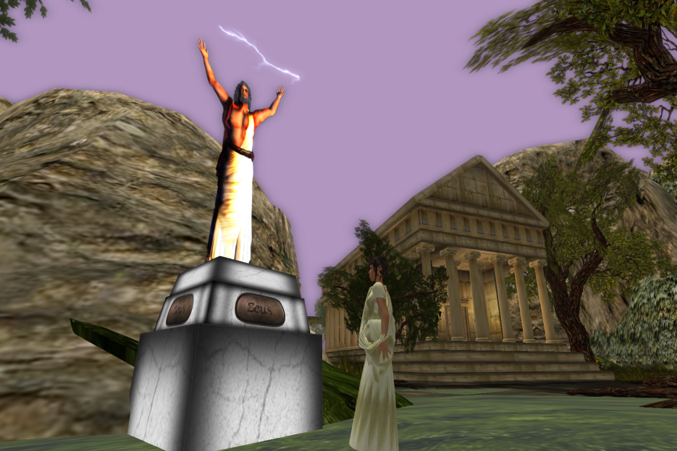
Historian oppimisaihiot
TALVISOTA
Ryhdy sotakirjeenvaihtajaksi ja ota selville suomalaisten menestyksen salaisuus talvisodan aikana.
OLYMPOS
Vieraile jumalten kodissa, opi lisää antiikin Kreikan jumalista ja historiasta.
j

Slide 8
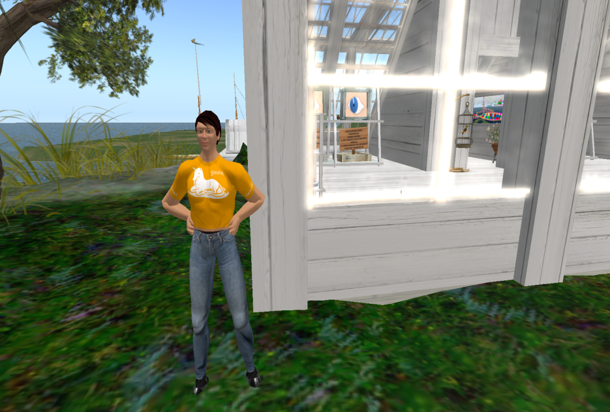
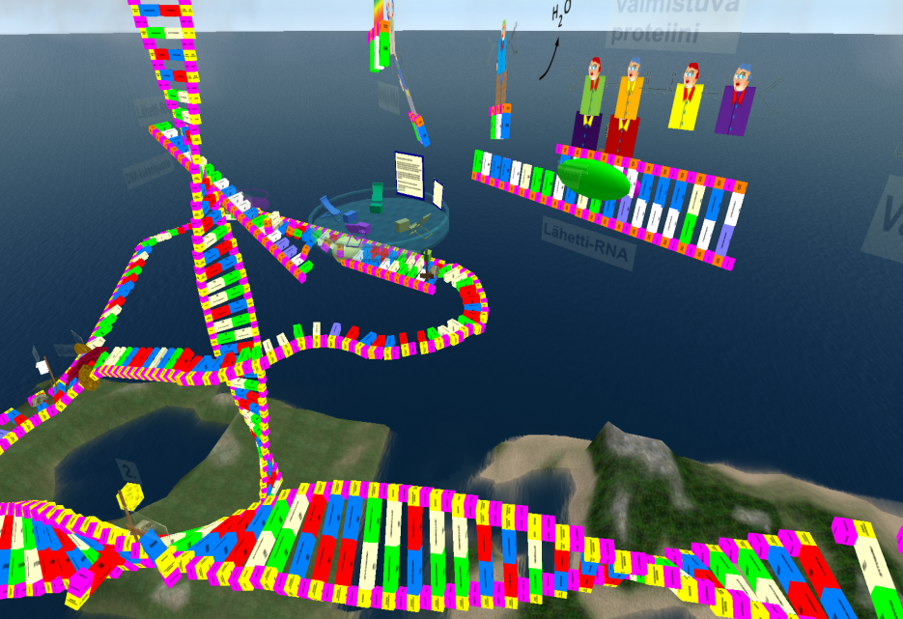
Biologian oppimisaihiot
KASVIHUONE JA PUISTO
Pääset perille, kun seuraat harmaata polkua amfiteatterin taa.
Kaarisillan takana on juhlatalo, jossa voi tanssia biologia-aiheisten kappaleiden tahtiin.
GEENIMAAILMA
Lennä suoraan ylöspäin kasvihuoneen vierestä, niin pääset taivaalla leijuvaan geenimaailmaan tutustumaan DNA:n rakenteeseen.

Slide 9
Tuloksia: Biologiaa ISL
Biologia (BI2)
Opiskelijoiden mielipiteitä
4 ryhmää, 120 opiskelijaa
Oppituntien aikana
Perehtyminen SL, avattaren käyttö, ympäristön sisällöt
Ei pakollisia tehtäviä
”Maisemat ja äänet tuovat opiskeluun eloa tylsän ulkoalukemisen sijaan”
”Vaihtelevaa, lisää motivaatiota, välillä kivaa”
”Se oli TODELLA karkea käyttöliittymä…haittaa opiskeluun ja tuhlaa aikaa”
”Koulun koneet huonoja”

Slide 10
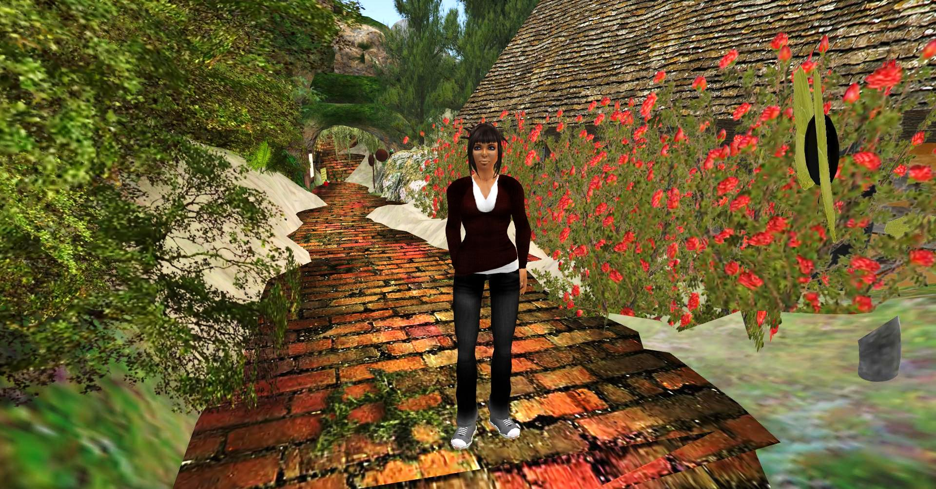
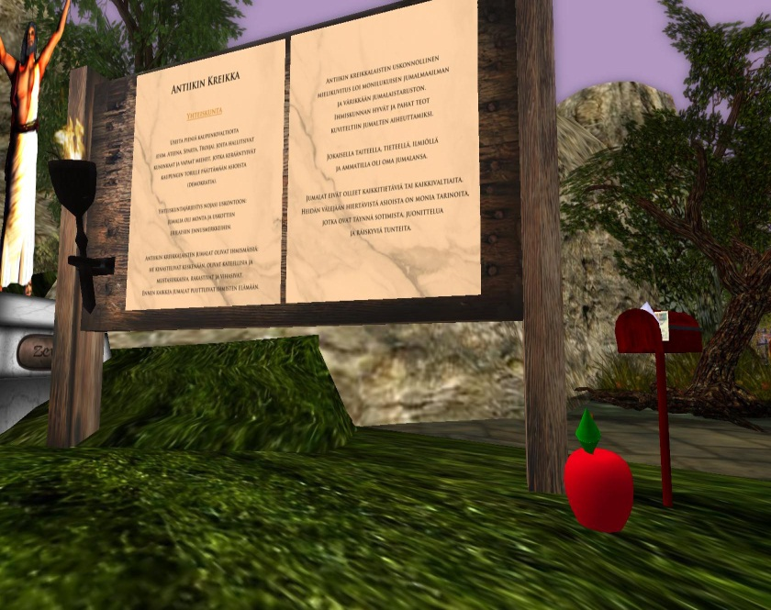
KIRJALLISUUDEN HISTORIAN POLKU (ÄI5)
Punatiilinen polku kulkee saaren ympäri. Polulla on kahdeksan harjoituspistettä.
antiikin Kreikka
keskiaika
renessanssi
valistus
romantiikka
realismi
modernismi
postmodernismi

Slide 11
Tuloksia: Äidinkieli
Lukion kurssi ÄI5
Opettajan kokemukset
7 ryhmää, 125 opiskelijaa
Etälukiossa, Sotungin ja Tikkurilan päivälukioissa
Oppituntien aikana (etälukiossa itsenäisesti)
Tehtäviä tyylikausista (tyypilliset piirteet, kirjailijat, keskeiset teokset)
” Osalla opiskelijoista oli motivoitumisongelmia, sillä osa ei ollut tottunut tekemään itsenäistä työtä, jossa olisi pitänyt opetella opiskeltavat asiat itse.
Toiset taas menivät vauhdilla eteenpäin ja osa kysyi kolmannen tunnin lopulla lisätehtäviäkin, että saisiko näitä vielä lisää.
Jos opiskelijalla on halua itsenäiseen työhön, SL sopii hänelle todennäköisesti mainiosti opiskeluympäristöksi. Jos omaa motivaatiota ei ole, tunti menee helposti avatarilla lentelyksi ja avatarin muunteluksi.”

Slide 12
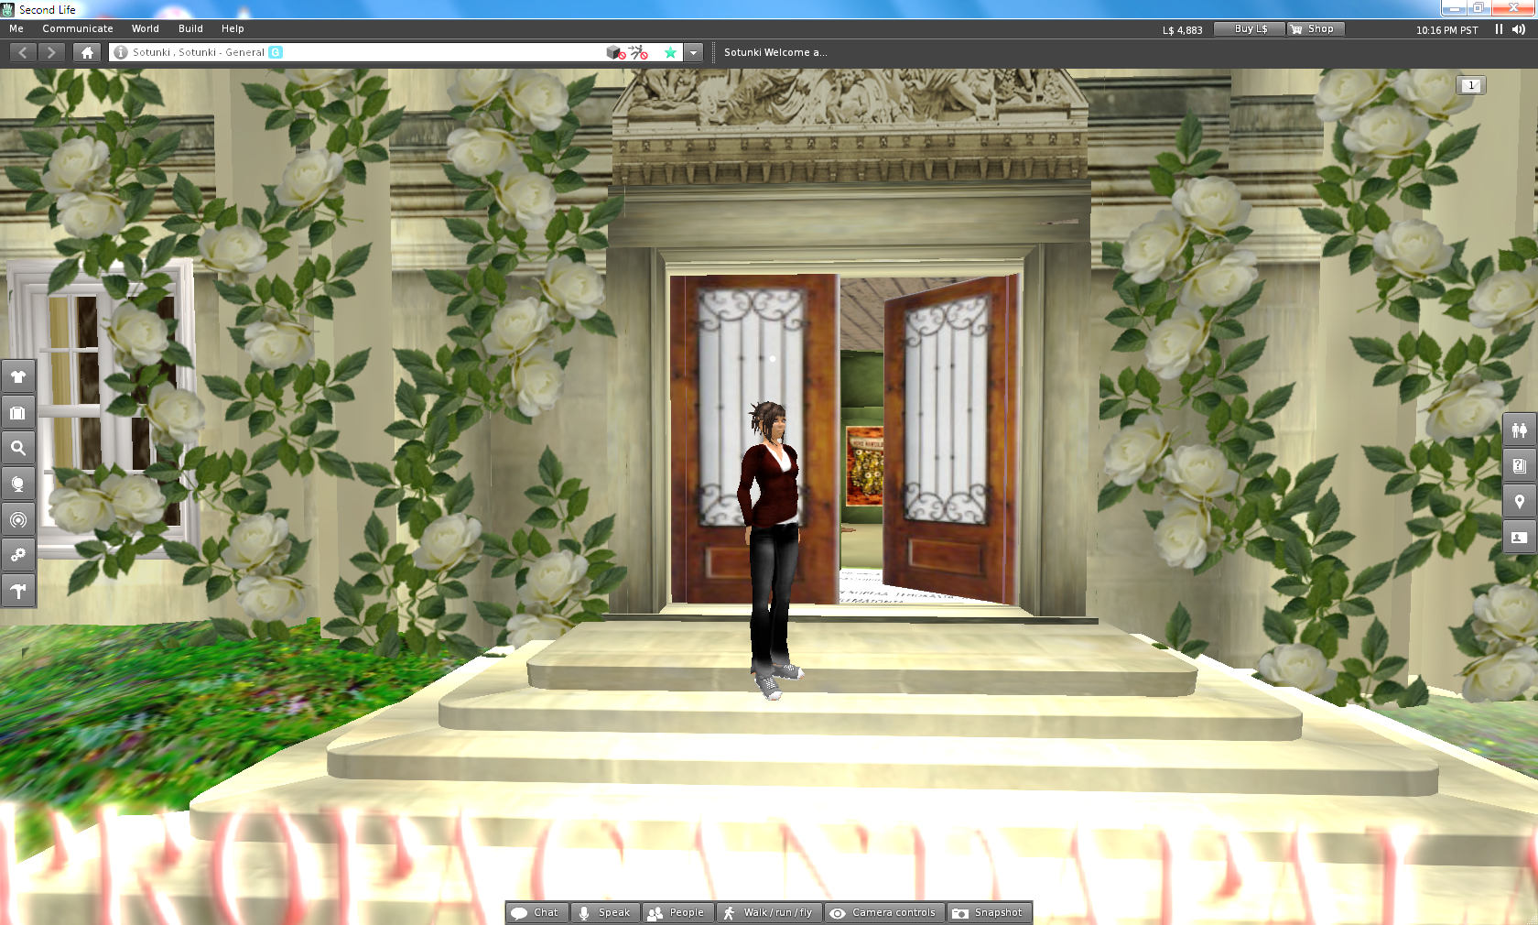
PROPAGANDA JA MAINONTA: propagandapalatsi (ÄI4, S23, HI)

Slide 13
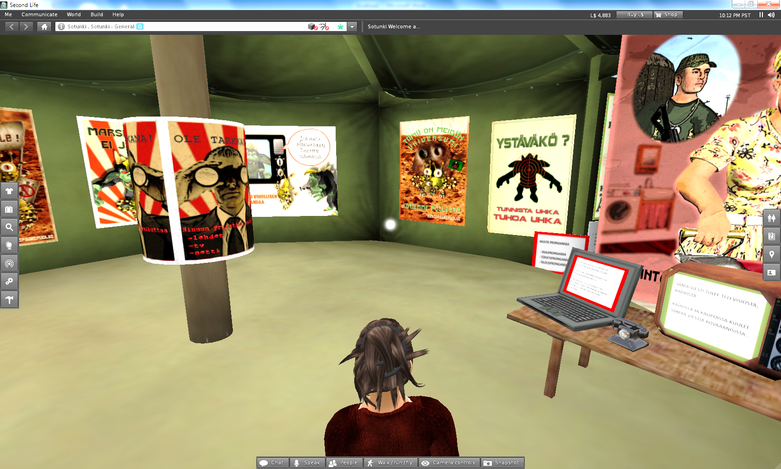
Komean kulissin takana on sotilasteltta ja propagandapäämaja.
Kuvia klikkaamalla saa tietoja siitä, miten kuvilla, väreillä ja kielellä
vaikutetaan lukijaan.

Slide 14
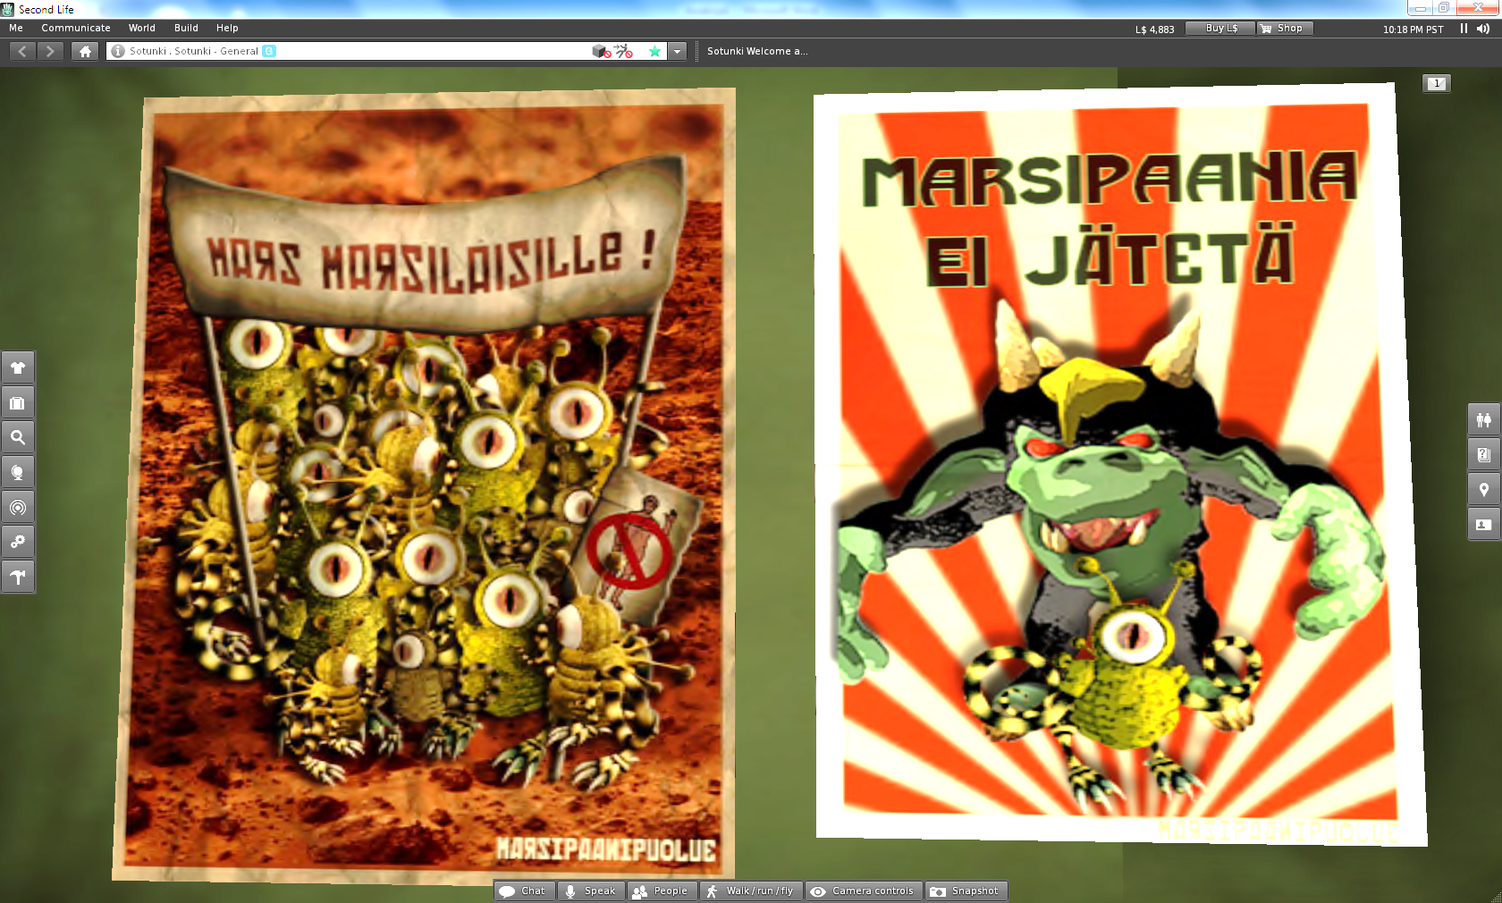
Esineissä on pieni tekstitiedosto, jonka saa klikkaamalla. Osaan esineistä tulee nettilinkki.

Slide 15
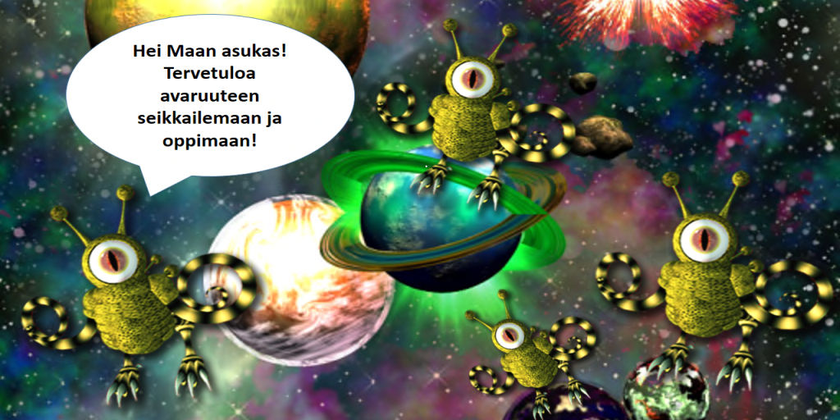
Lähde Marsiin propagandaradalle! (ÄI4, S23, HI)
Masa Marsilainen ohjaa
opiskelijaa kuuden taivastason läpi ja palauttaa hänet
turvallisesti takaisin maahan…
Taivastasot ovat osittain
pelillisiä (labyrintti,
spiraalin kiipeäminen,
räpyläpallo-ottelu)
Masa ja kaverit opettavat teorian
sarjakuvien ruuduissa.

Slide 16
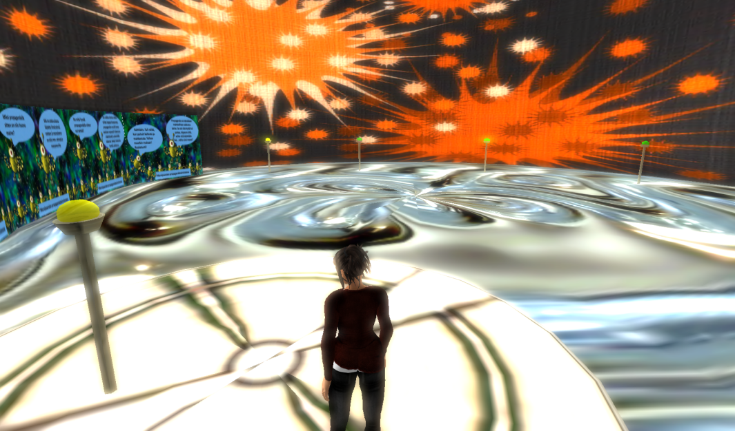
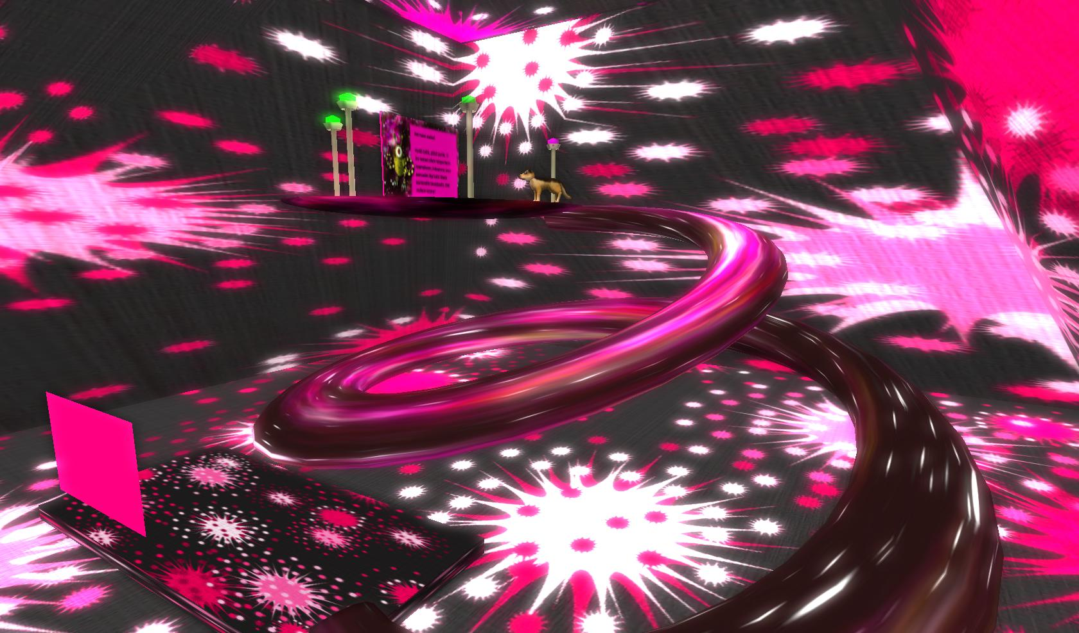
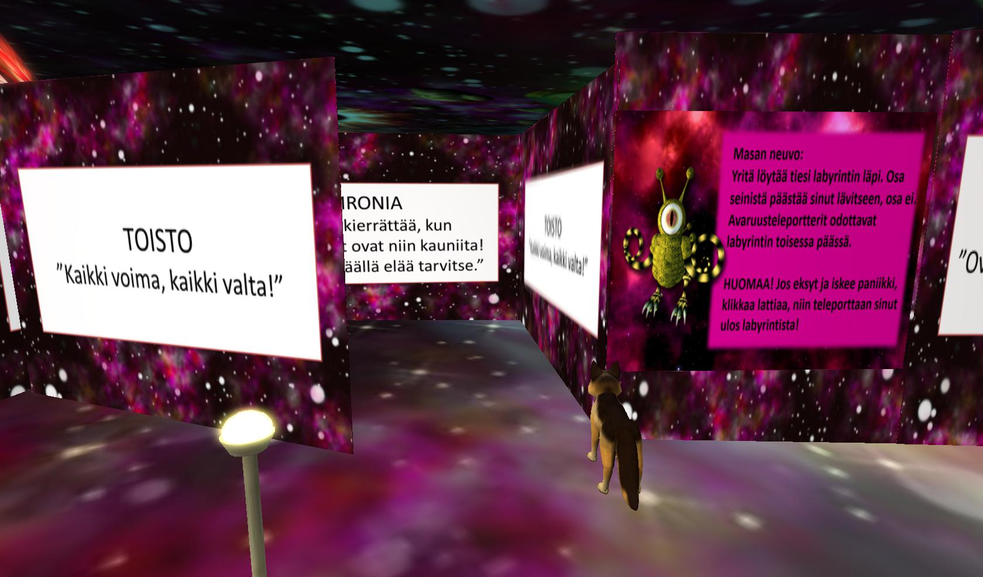
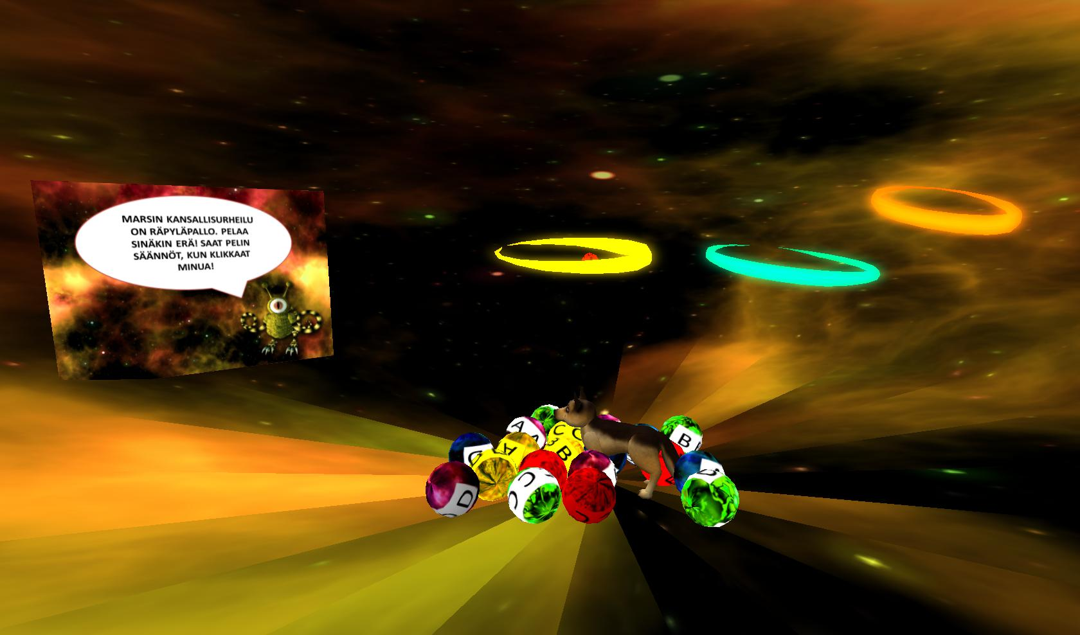
Kuvia taivastasoilta: pallopelejä, ketteryyttä, tien ja tiedon etsintää

Slide 17
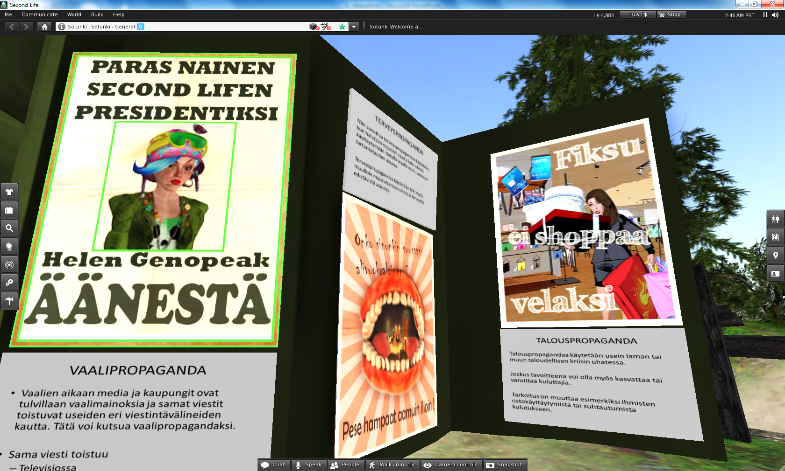
Propaganda – äidinkieli ja historia
Asiasisältö
Kokeilut tulossa vielä 2013 !
Argumentaatioanalyysi
Retoriset keinot
Kuva- ja värianalyysi
Miten tekstit ja kuvat vaikuttavat vastaanottajaan
Propagandan historiaa

Slide 18
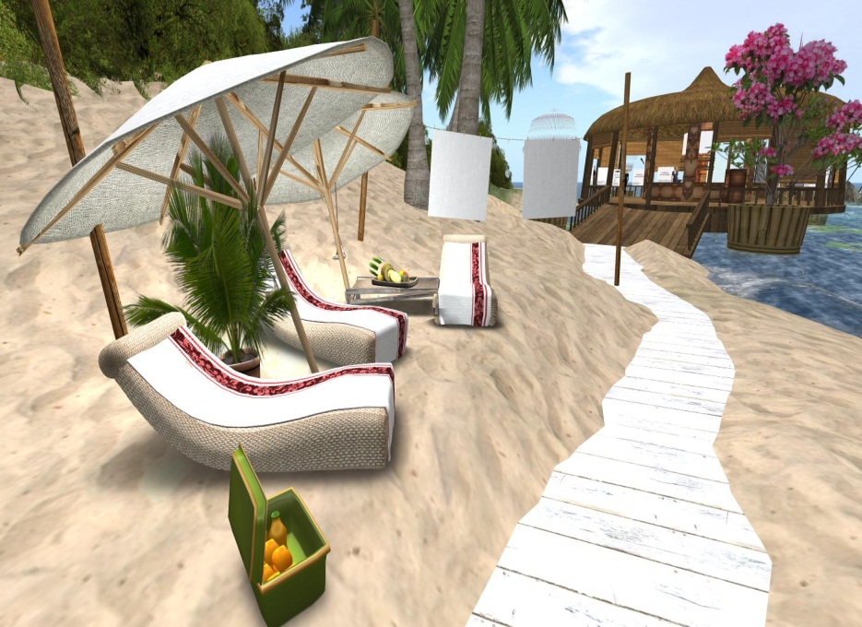
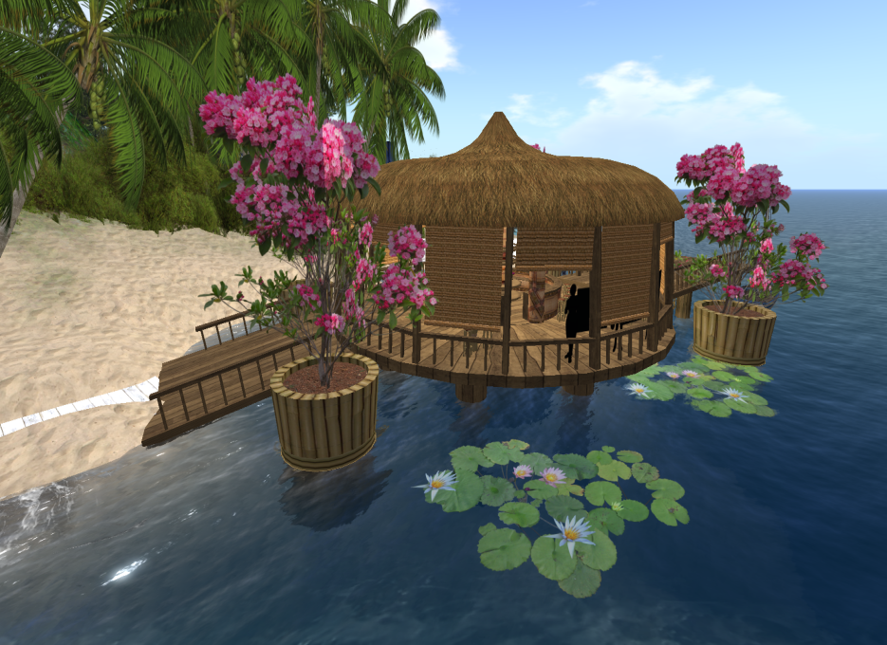
Opinto-ohjauksen ranta
Opinto-ohjauksella on oma ranta aivan Sotunki 2 -saaren etuosassa.
Hiekkaisen polun varrella perustietoa YO-tutkinnosta, Fronterin käytöstä ja Wilmasta. Rantabaarissa tietoja jatko-opinnoista.

Slide 19
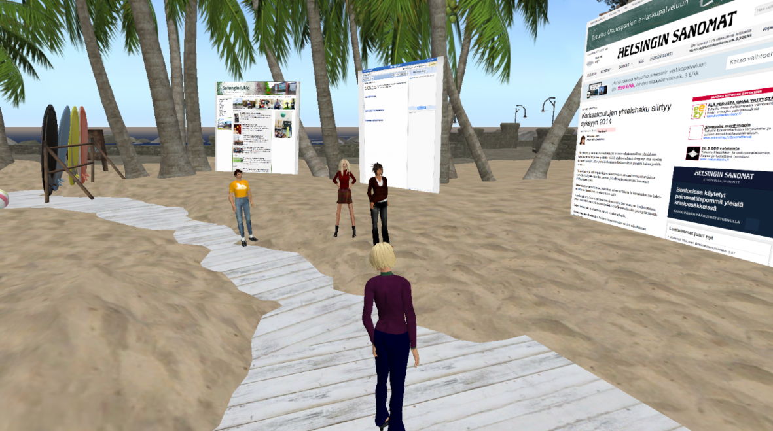
Opinto-ohjauksen ranta
Taivastasolla yksilöllisesti
Rannalla pienryhmissä
Henkilökohtainen tapaamispaikka, vain kutsuttuna
HOPSin suunnittelu, muu henkilökohtainen keskustelu
Paikka jakaa yhdessä rakennettua tietoa
Esitelmien pitäminen, tiedon jakaminen

Slide 20
SL-projektin aikajana
2009-10
2011-12
- SL-kouluttautuminen
Tietoteknisten ongelmien ratkaiseminen
Tietokoneiden hankkiminen
Oman saaren hankkiminen
Opettajien koulutus
Saaren suunnittelu ja rakentaminen
Neuvottelua tietohallinnon kanssa
Oppimisaihioiden suunn ja kehittäminen, kokeilut
Uusi Sotunki 2 -saari
Rakentaminen ja uusien oppiaihioiden tekeminen jatkui
Projektin esittelyä ITK, Virtu.pvät, OEB Berliini
Laajemmat opetuskokeilut alkoivat, opettajien raportteja kokeiluista
Opettajien jatkokoulutusta

Slide 21
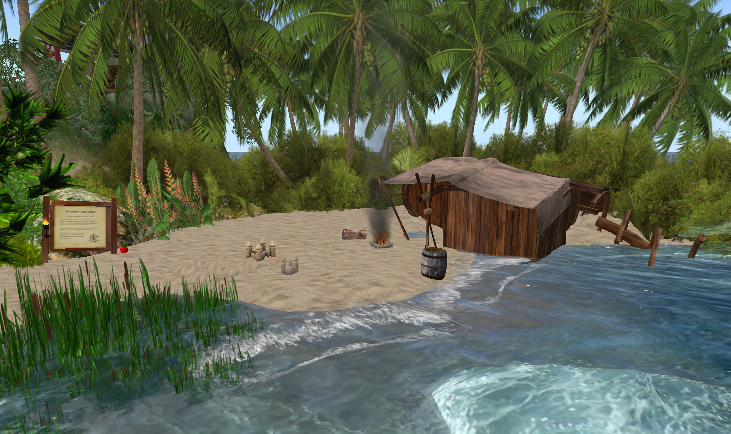
SL-projektin aikajana
2013→
Tulevaa
Opettajien virtuaalityöpajapäivät, SL-retket
SL-oppitunteja päivälukiossa ja etälukiossa
Hankkeen esittelyä
Vanhojen aihioiden kehittämistä
Opetuksen ohjeistukset
Kokeilujen jatkaminen

Slide 22
Second Life opetuskäytössä
Hyvää
Huonoa
Opettajien tietotekninen osaaminen lisääntynyt valtavasti
Luova työympäristö opettajilla ja opiskelijoilla → jaksaminen
Yhdessä tekeminen ja jakaminen, vertaistuki
Valtava potentiaali oppia kokemuksen ja elämyksen kautta (visuaaliset oppijat)
Omassa tahdissa opiskelu
Multimodaalisuus
Ympäristö kannustaa yhdessä tekemiseen
Uuden ympäristön haltuun ottaminen teknisesti ja pedagogisesti
Ajankäytön tehottomuus (vrt. opsin sisällöt, isot ryhmät, apuopetarve)
Jatkuva päivittäminen
Omien saarten ylläpitokulut
Graafinen kömpelyys
Koneiden kapasiteettivaatimukset

Slide 23
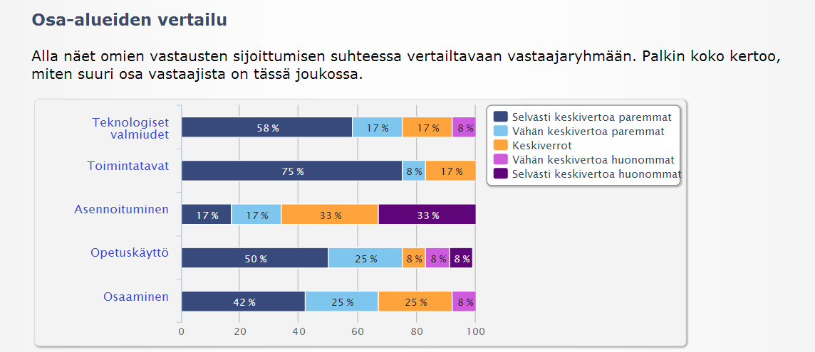
Opeka, syksy 2013

Slide 24
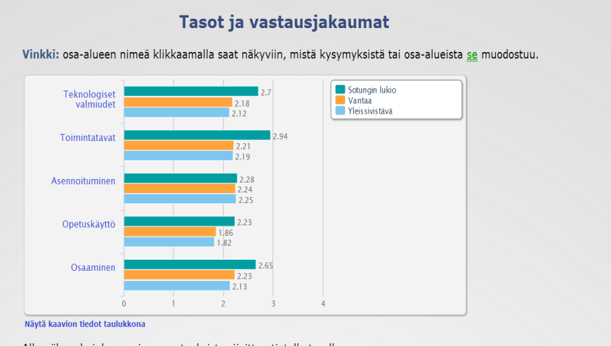

Slide 25
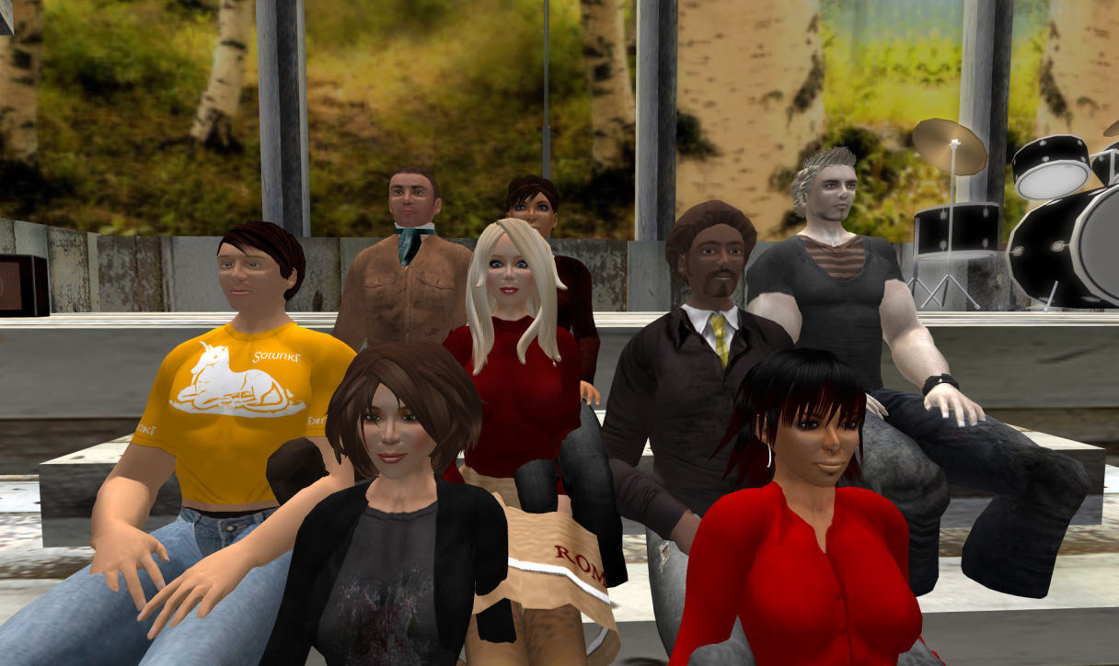
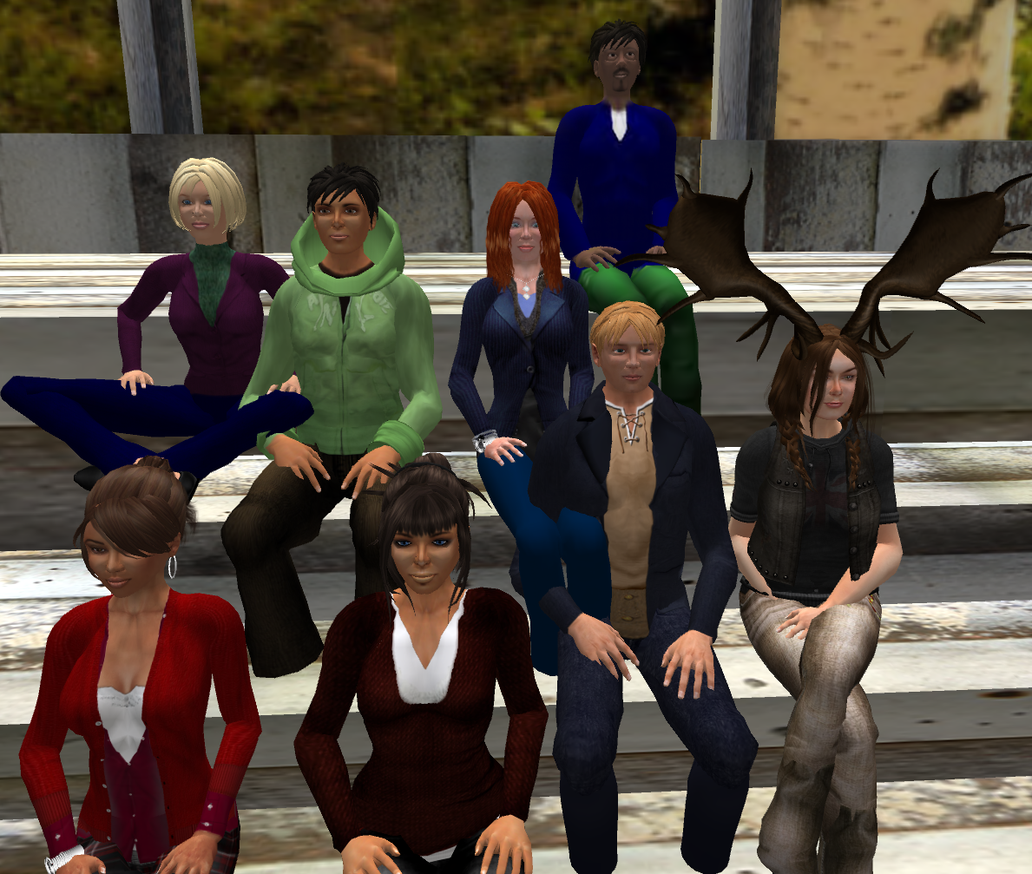
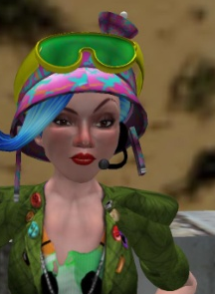
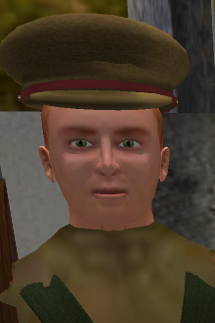
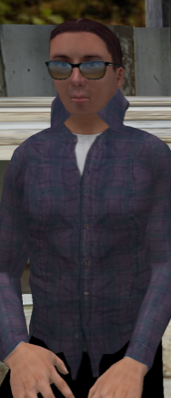
Sotunki-saarten väkeä
Kuvassa eturivistä alkaen:
Hazel Silverpath (en), Ehi India (fy), MattiJ (hi), Julia Eternal (en), Hannele Clarity (äi), DrJones81 (fy), Atte Battitude (bi/ge), Lone Solsikke (ru), Jose Terrawyng (opo), Eka India (ge), Yolanda Hirvi (rakentaja), Zeppo Askari (fy), IVANZA (it-tuki), Helen Genopeak (rehtori), Maryann Omizu (opo), Jukka Camino (hi), Kirsikka Wolfhunter (ke) ja ylimmällä rivillä Sipoon suomenkielisestä lukiosta Eero Huckleberry (en).

Slide 26
Yhteystiedot
Yhteystiedot: www.etalukio.fi
Kaikki tarkemmat raportit ja esitykset nähtävissä!
marianna.sydanmaanlakka@vantaa.fi (Maryann Omizu)
heidi.heikkila@eduvantaa.fi (Hannele Clarity)
Tervetuloa Sotunki-saarille!

